Slide 1

초심자들을 위한 C언어 세션
실습편

Slide 2
9498 ‘시험 성적’을 풀어봅니다.
백준에서 if문 문제 풀어보기
백준에서 for문 문제 풀어보기
2438 ‘별찍기1’를 풀어봅니다.

Slide 3

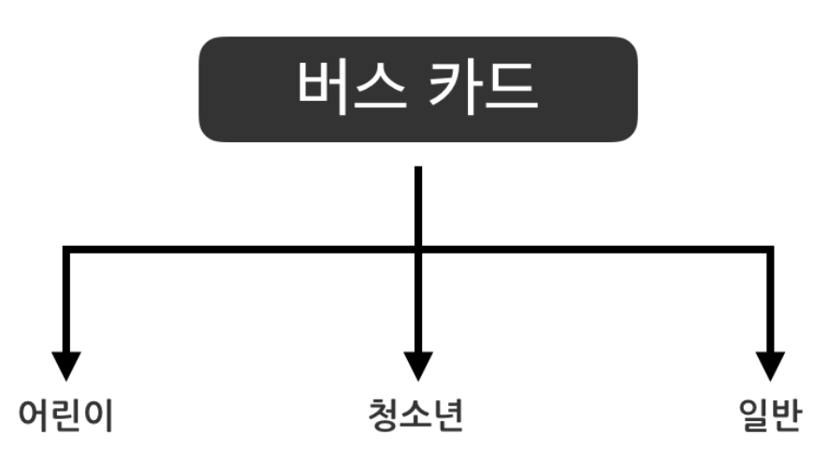
If문 예제
?
아까의 버스카드 그림이 있습니다.
?
이용자의 나이를 입력 받고, 어떤 연령대의 이용자인지를 출력하는 프로그램을 작성하세요.
?
이용자가 9살 미만이면 어린이, 그 이상 24살 미만이면 청소년, 그 이상이면 일반입니다.

Slide 4
If문 예제
?
학생의 이수 학점과 등록 학기 수를 입력 받고 졸업 여부를 판정하는 프로그램을 작성하세요.
?
총 130학점 이상을 이수했고, 등록 학기 수가 8학기 이상일 경우에만 졸업입니다.
!
논리연산자와 비교 연산자를 둘 다 잘 활용해 봅시다.

Slide 5
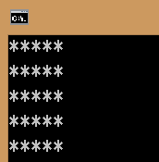
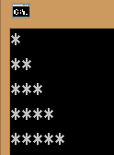

For문 예제
?
For문을 이용해 그림1을 출력해봅니다.
?
마찬가지로 그림2을 출력해봅니다.
?
그러면 그림3을 출력해봅시다.
그림 1
그림 2
그림 3

Slide 6
과제
2753 윤년(if문)
2742 기찍 N(for 반복문)
10951 A+B-4(while 반복문)

